Slide 1

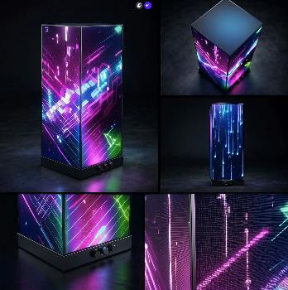
Oferta cenowa
LUMIBOX
ofertę przygotowała:
Anna Smolińska, tel. 507167649

Slide 2
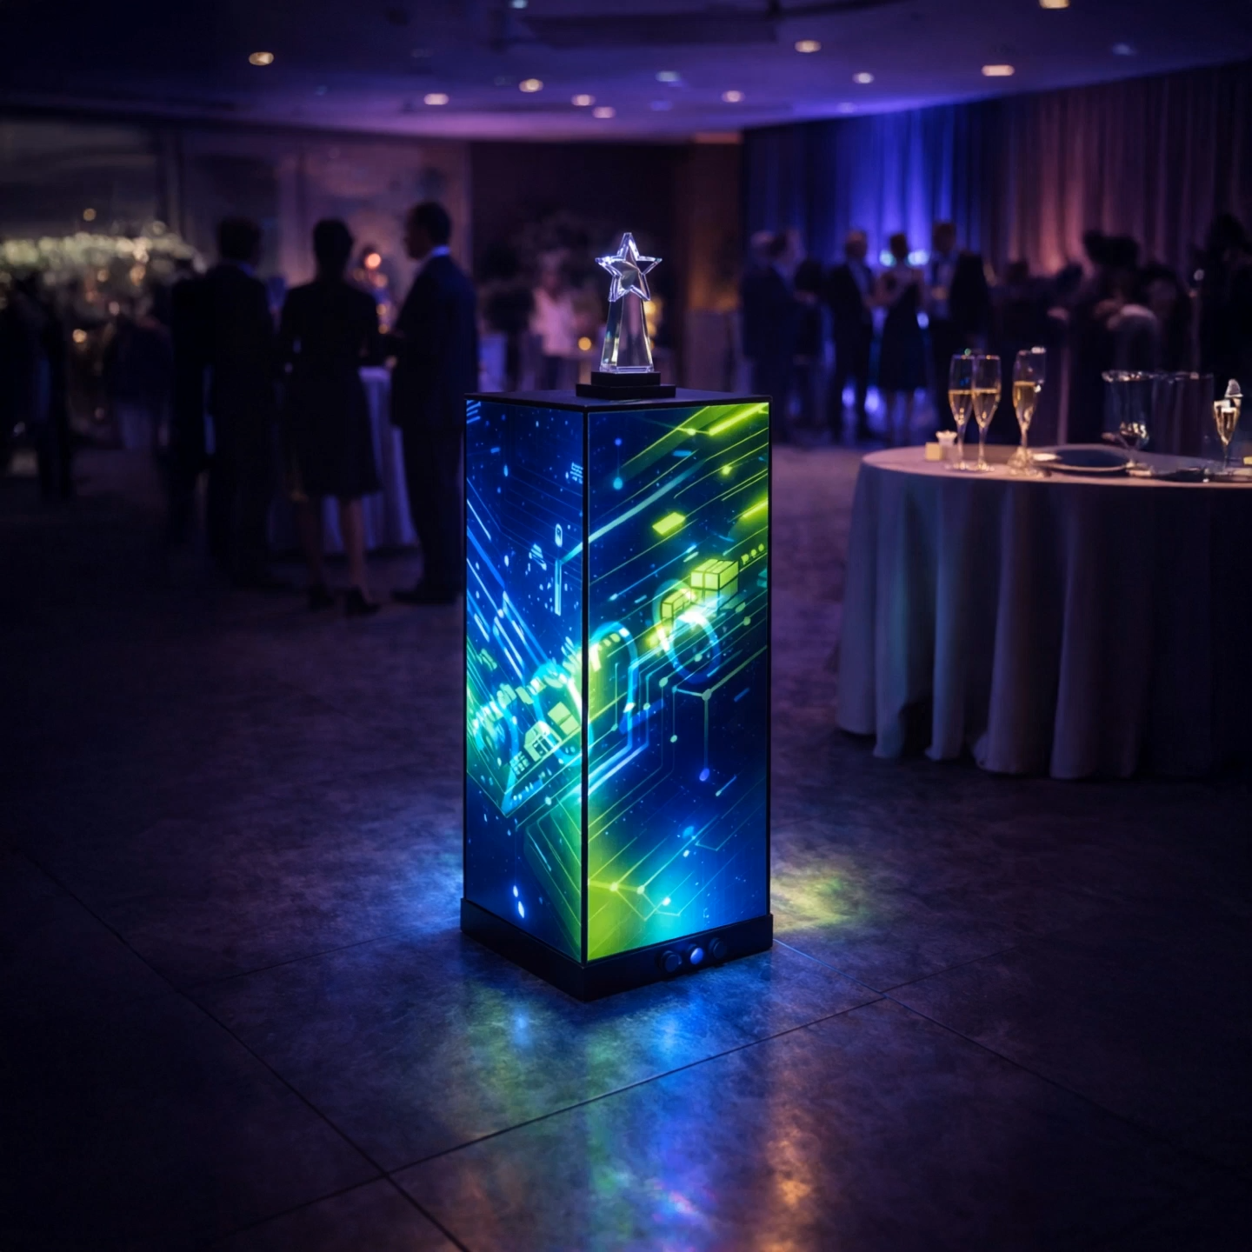
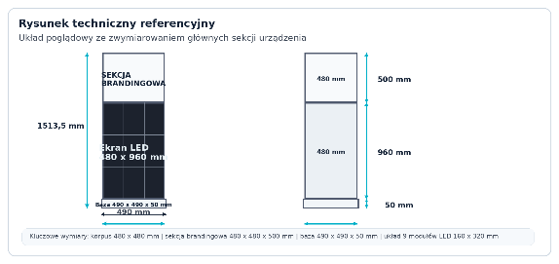
LumiBox EXP1-1875
LumiBox to kompaktowy i innowacyjny ekspozytor LED klasy Premium. Urządzenie wyróżnia się precyzją wykonania, bezramkową technologią łączenia modułów LED oraz wysoką jakością emisji obrazu w warunkach oświetlenia wewnętrznego.
Parametry ekranu LED
Parametr | Specyfikacja / wartość
Rozstaw pikseli [mm] | 1.875 mm (Indoor)
Wymiary aktywnego ekranu [mm] | 480 (szer.) x 960 (wys.)
Konfiguracja modułów | 9 modułów (każdy 160 x 320 mm)
Jasność [cd/m²] | 800 - 1000 cd/m² (ok. 1150 - 1450 lm z jednej ściany)
Częstotliwość odświeżania [Hz] | >= 3840 Hz
1.875 mm pixel pitch Indoor | >= 3840 Hz wysoka płynność emisji | 9 modułów układ 160 x 320 mm

Slide 3
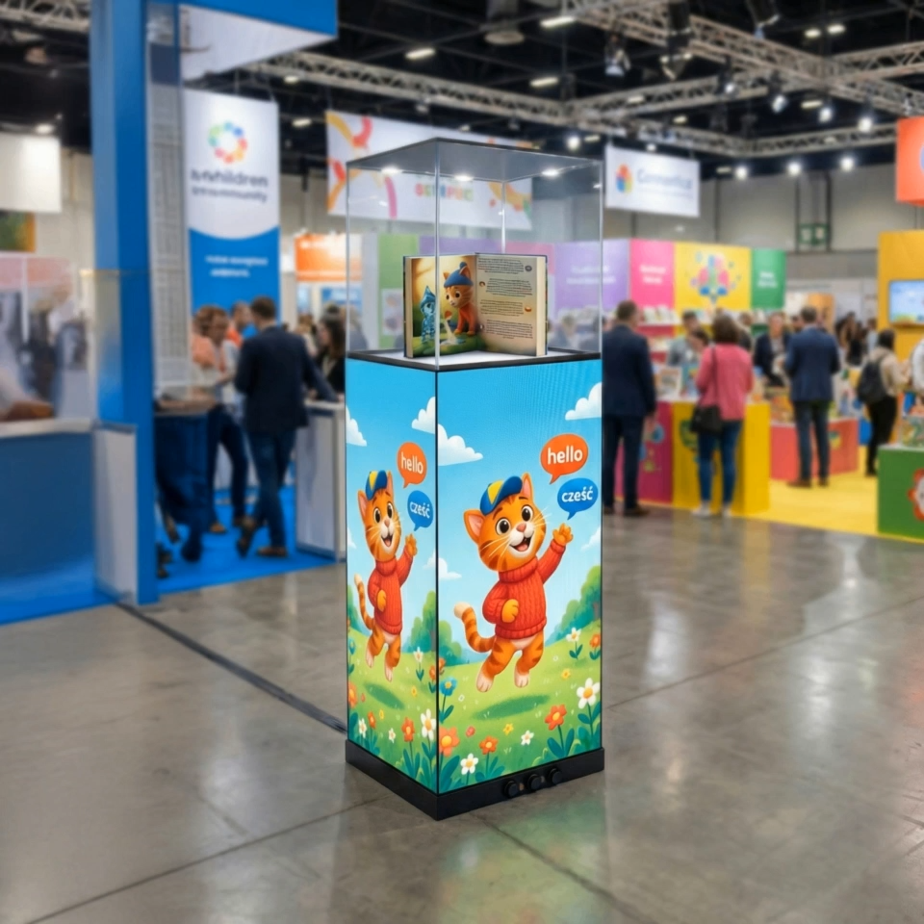

Zasilanie i bezpieczeństwo
Parametr | Wartość / uwagi
Napięcie zasilania | 110-240V AC, 50/60 Hz
Pobór mocy (max) | 250 W
Pobór mocy (średni) | ok. 80 - 100 W
Wymagane zabezpieczenia | Ze względów bezpieczeństwa oraz specyfiki układów zasilających LED, wymagane jest stosowanie zabezpieczeń nadprądowych (bezpieczników) typu C w sekcji zasilania instalacji elektrycznej, do której podłączone jest urządzenie.
Wymiary i budowa fizyczna
• Wysokość całkowita: 1513,50 mm (bez gabloty: 1013,50 mm) • Korpus urządzenia: 480 x 480 mm • Sekcja brandingowa (górna): 480 x 480 x 500 mm • Podstawa (baza): 490 x 490 x 50 mm - poszerzona baza zapewniająca stabilność i zintegrowane przyłącza • Konstrukcja: bezramkowa technologia łączenia modułów LED • Minimalna rozdzielczość: px 1032x516

Slide 4
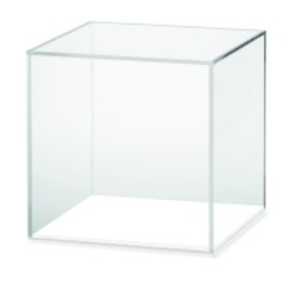
Akrylowa Nasada Ekspozycyjna
Dedykowana gablota ochronna dla serii LumiBox EXP1
Krystalicznie czysta gablota montowana w górnej sekcji brandingowej. Stanowi elegancką barierę ochronną dla prezentowanego przedmiotu.
Specyfikacja techniczna:
Parametr | Specyfikacja / wartość
Przeznaczenie | Ochrona i fizyczna ekspozycja produktu w sekcji brandingowej.
Wymiary zewnętrzne | 480 x 480 x 500 mm (istnieje możliwość rozbudowy oraz wykonania kształtów niestandardowych na życzenie klienta).
Materiał | Wysokiej jakości, przezroczyste szkło akrylowe.
Warianty montażu do wyboru:
Zdejmowalna: Posiada dedykowane punkty stabilizujące. Rozwiązanie idealne na eventy i targi, umożliwiające łatwą i błyskawiczną wymianę ekspozycji w dowolnym momencie.
Niezdejmowalna: Mocowana na stałe do korpusu urządzenia. Dedykowana do przestrzeni ogólnodostępnych (np. galerie handlowe, otwarte przestrzenie biurowe) w celu maksymalnego zabezpieczenia prezentowanego przedmiotu przed kradzieżą.

Slide 5
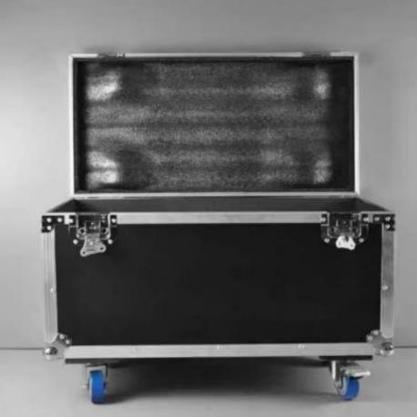
Dedykowany Flight Case
Profesjonalna skrzynia transportowa dla serii LumiBox EXP1
Solidna skrzynia transportowa zaprojektowana na wymiar urządzeń LumiBox.
Specyfikacja techniczna:
Parametr | Specyfikacja / wartość
Przeznaczenie | Logistyka urządzeń LumiBox o przekroju bazy 490 x 490 mm i korpusu 480 x 480 mm.
Wymiary zewnętrzne | Długość całkowita: 110 cm | Wysokość (wraz z kołami): 72 cm.
Wnętrze | Pianka techniczna, dopasowana do wymiarów i kształtu urządzenia. Jest to opcja zdecydowanie sugerowana przy dużej mobilności nośnika.
Mobilność | Wyposażona w wytrzymałe koła ułatwiające transport po płaskich powierzchniach hal targowych i korytarzy.
Ważna uwaga logistyczna: Skrzynia transportowa nie zawiera dedykowanego miejsca na pokrywę akrylową (nasadę ekspozycyjną). Akryl wymaga osobnego zabezpieczenia na czas transportu.

